Slide 1
Modulo hidrodinámico proyecto SIPSEM
Andrés Felipe Camilo Martínez; Claudia patricia Urbano Latorre; Wilderman Cerén

Slide 2
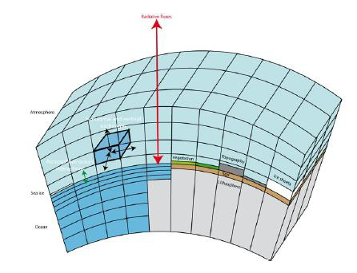
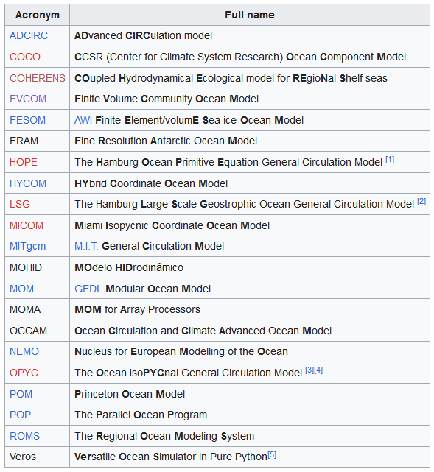
Principio de modelación oceánica
Modelo oceánico = representación simplificada de los procesos físicos que tienen lugar en el océano.
Modelo oceánico = utiliza leyes físicas, como las ecuaciones de Navier Stokes.
Para ello, el océano se divide en "pequeñas" cajas.
Modelos oceánicos
Discretización
Ejemplo de una malla de diferencias finitas

Slide 3
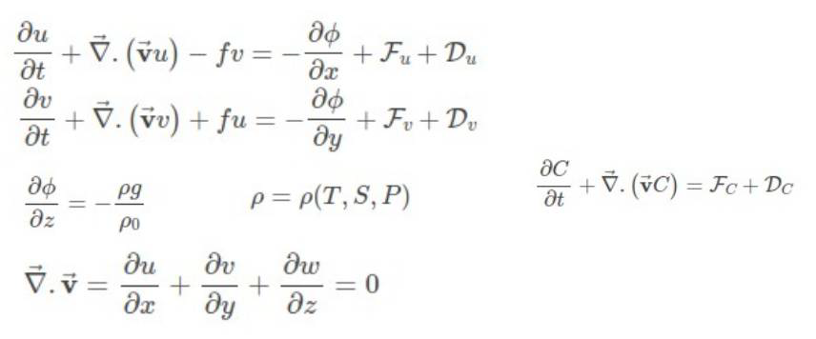
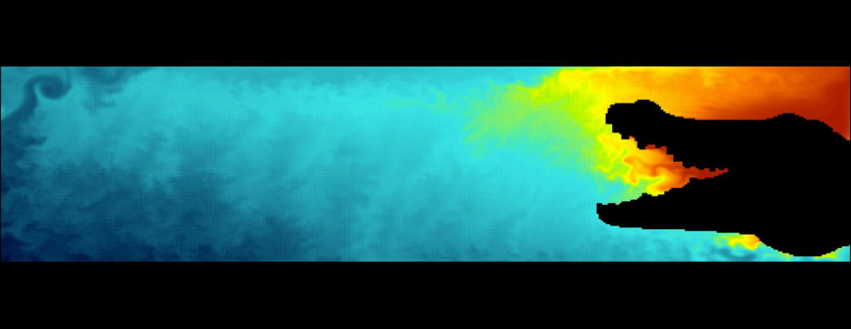
¿Qué es el modelo CROCO?
Archivos netcdf
inputs
outputs
Temperatura,
Salinidad,
Velocidad,
(y otros)
en 4D
Croco.exe
un programa
calcula la evolución del océano.
… a partir de : -> una grilla.
-> condiciones iniciales.
-> condiciones de bordes (fronteras + interface air-mar).
Gracias a las ecuaciones de la dinámica de los fluidos geofísicos

Slide 4
¿Qué es el modelo CROCO?
“CROCO (Coastal and Regional Ocean COmmunity model). CROCO es un modelo oceánico tridimensional de superficie libre basado en ROMS-AGRIF, con la incorporación de una solución no hidrostática, el modelo resuelve las ecuaciones primitivas sobre coordenadas de seguimiento de terreno (sigma), utilizando métodos de volúmenes finitos.”
Consideraciones importantes:
Aproximación hidrostática : Ecuación de cantidad de movimiento vertical = balance entre el gradiente de presión y la fuerza de boyantez.
Aproximación de Boussinesq : variaciones de densidad solo importan para la fuerza de boyantez
Incompresibilidad.
Tierra esférica : las superficies de geopotencial son esferas = la gravedad es paralela al radio de la Tierra.
Océano “delgado” : h<<Rtierra.
Turbulencia : los flujos turbulentos se parametrizan usando los campos de gran-escala.

Slide 5
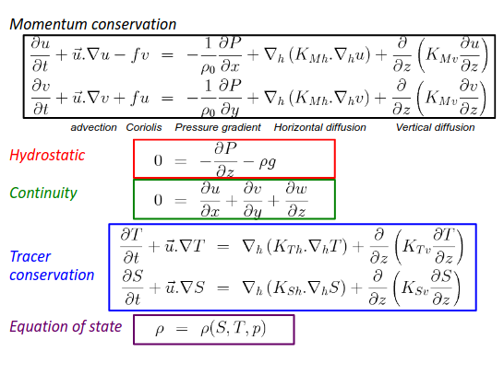
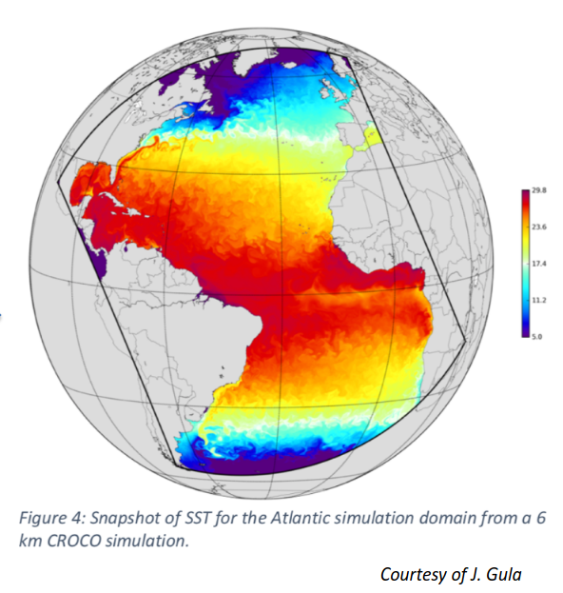
Ecuaciones primitivas

Slide 6
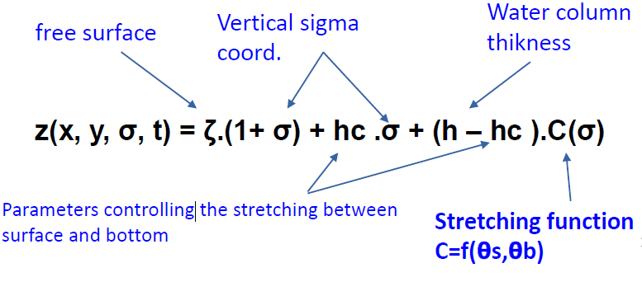
Dominio de trabajo
Discretización horizontal, tipo de grilla Arakawa-C grid
Discretización vertical, Coordenadas sigma
Coordenadas Sigma,
Seguimiento de terreno

Slide 7
Parámetros de estiramiento
FormulationVtransform=1
FormulationVtransform=2

Slide 8
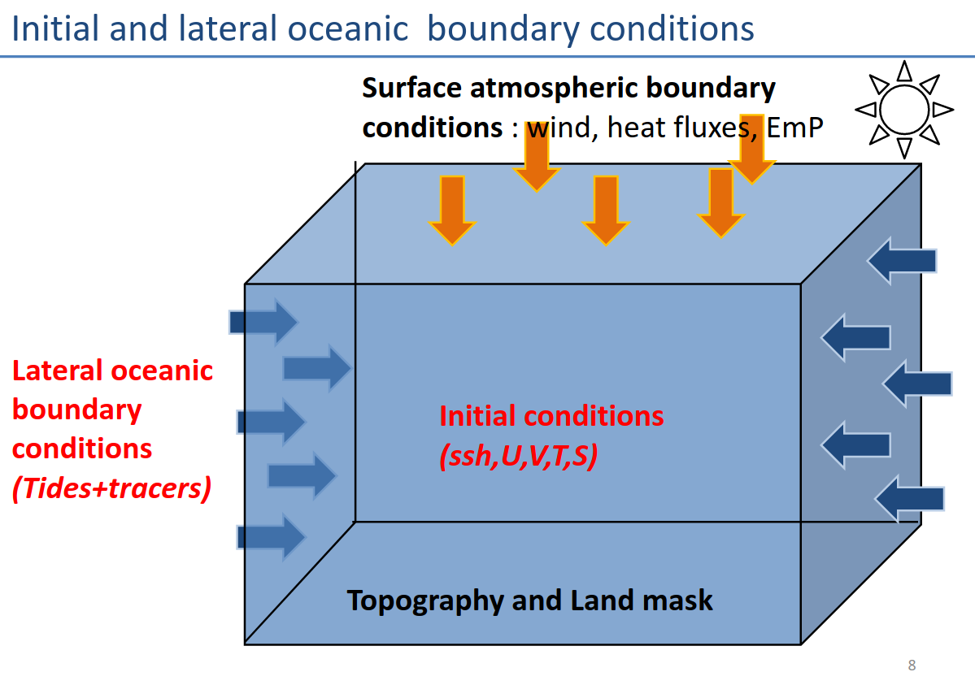
Forzantes: Condiciones de borde

Slide 9
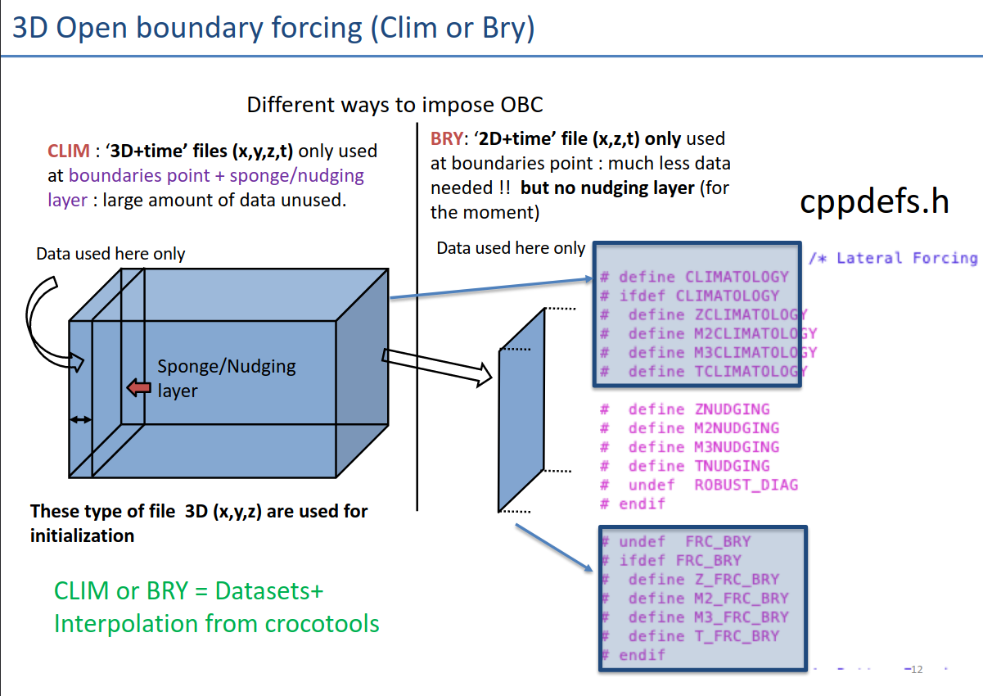
Forzantes: Condiciones de borde

Slide 10
Fronteras
“Si un límite lateral mira hacia el océano abierto, se necesitan condiciones sólidas de límite abierto (OBC) (Marchesiello et al., 2001). El forzamiento del trazador y el flujo baroclínico se aplica a través de una condición de radiación adaptativa, que ayuda a que las perturbaciones abandonen el dominio con solo un pequeño efecto en la solución interior. El mismo método se puede aplicar al flujo promediado en profundidad, pero (para el forzamiento de las mareas en particular) generalmente preferimos la característica entrante del sistema de aguas poco profundas como en condiciones de tipo Flather (Marchesiello et al., 2001; Blayo y Debreu, 2005). Esto permite forzar la entrada de datos de onda larga, mientras que los generados dentro del dominio pueden salir, lo que también garantiza la casi conservación de la masa y la energía a través del límite abierto. Se agrega una capa de esponja cerca de los límites abiertos para limitar los efectos a pequeña escala y facilitar la transición entre la solución interior y los datos del límite. Los datos de límite se pueden aplicar solo en el límite (consulte la estrategia BRY a continuación) o en una capa de empuje (estrategia CLIMATOLOGY)”
CROCO and CROCO_TOOLS are provided by http://www.croco-ocean.org

Slide 11
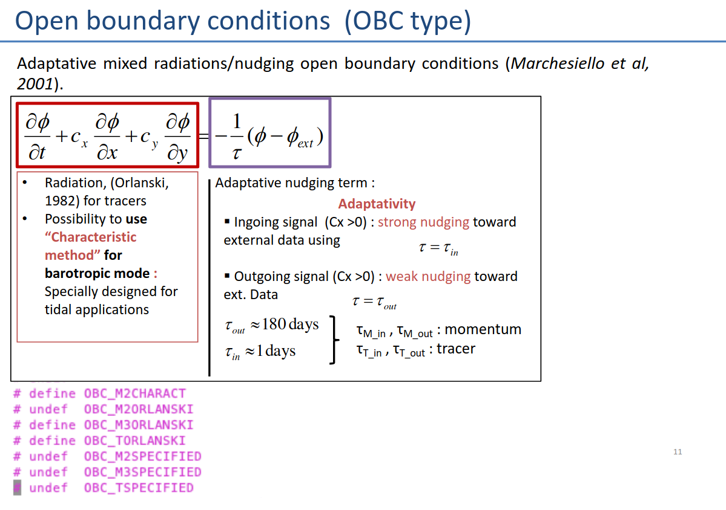
Forzantes: Condiciones de borde
OBC_M2SPECIFIED | Activate specified OBCs for barotropic velocities
OBC_M2CHARACT | Activate OBCs from characteristic methods for barotropic velocities (default)
OBC_M2ORLANSKI | Activate radiative OBCs for barotropic velocities
OBC_VOLCONS | Enforce mass conservation at open boundaries (with OBC_M2ORLANSKI)
OBC_M3SPECIFIED | Activate specified OBCs for baroclinic velocities
OBC_M3ORLANSKI | Activate radiative OBCs for baroclinic velocities (default)
OBC_TSPECIFIED | Activate specified OBCs for tracers
OBC_TORLANSKI | Activate radiative OBCs for tracers (default)
OBC_TUPWIND | Activate upwind OBCs for tracers

Slide 12
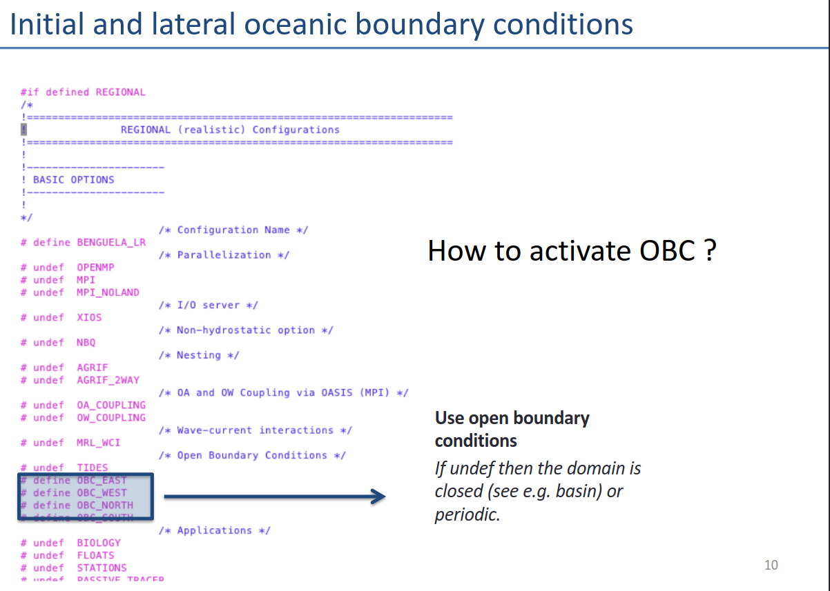
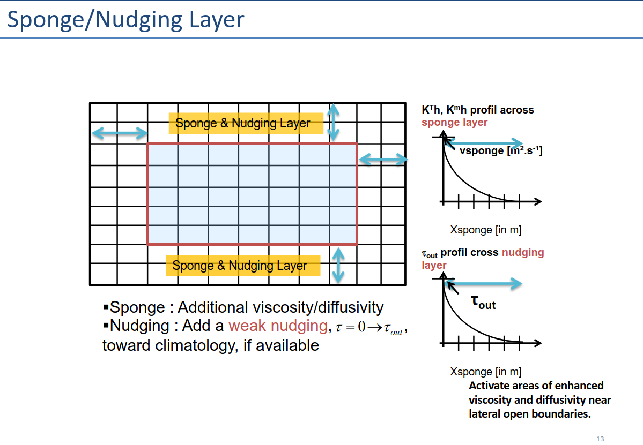
Forzantes: Condiciones de borde

Slide 13
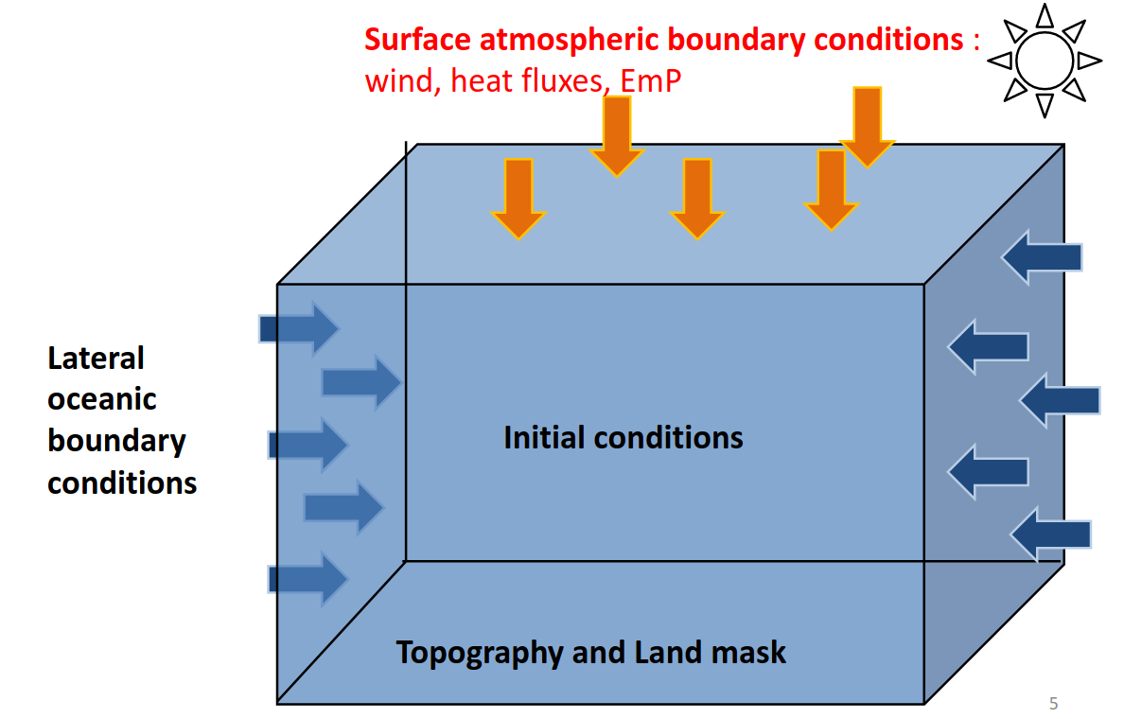

Forzantes: Forzante atmosférico
Modelo oceánico forzado
Archivos forzantes
tensión de viento
flujo total de calor
flujo de agua dulce
flujo short-wave
flujo longwave incidente
(TSM para relajacion)
Temperatura del aire
Humedad
Presión atmosférica
Velocidad del viento
Flujo long-wave
Flujo short-wave
Flujos forzados
Formulas bulk

Slide 14
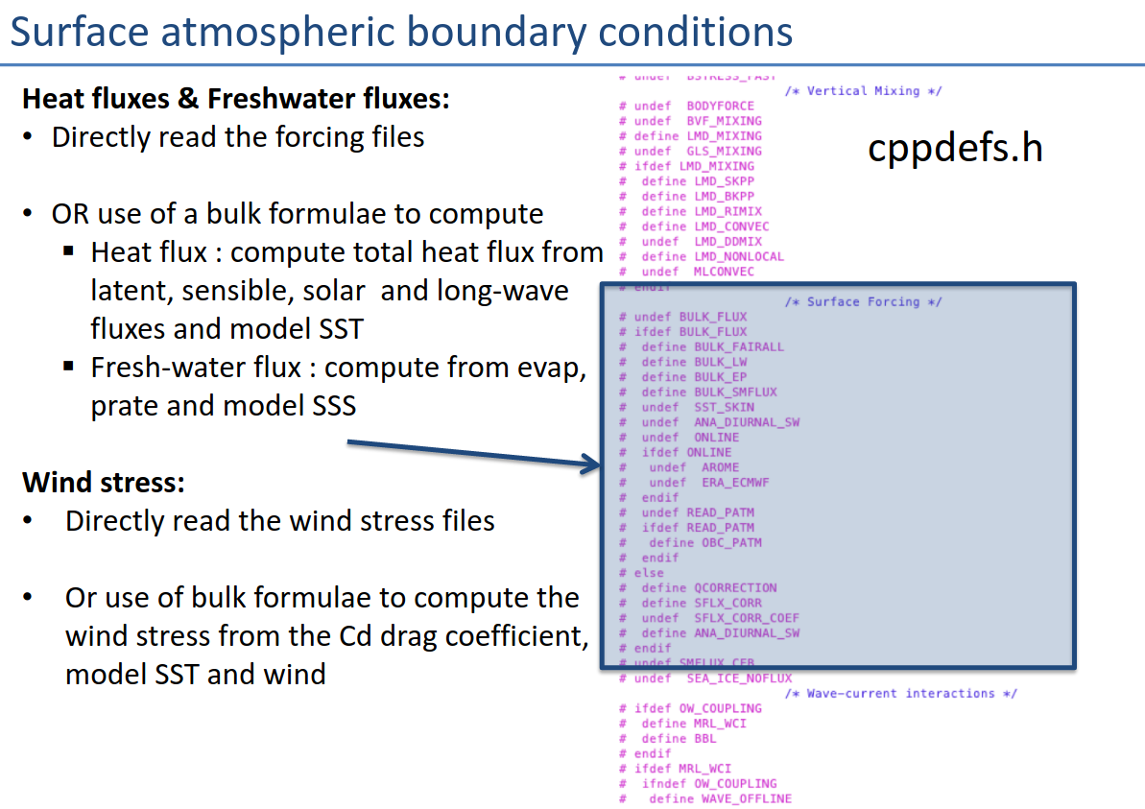
Forzantes: Forzante atmosférico

Slide 15
Opciones de trabajo
Entrada de ríos y evolución de trazadores pasivos.
Interacción oleaje-corriente (WKB module, acoplado con WW3)
Interacción corrientes y sedimentos/Morphodynamics (Módulos USGS/MUSTANG).
Océano/Oleaje/Atmosfera acoplados (using the OASIS-MCT coupler).
Módulos biogeoquímicos (PISCES/BIOEBUS/NPZD).
Acople con módulos Lagrangianos.

Slide 16
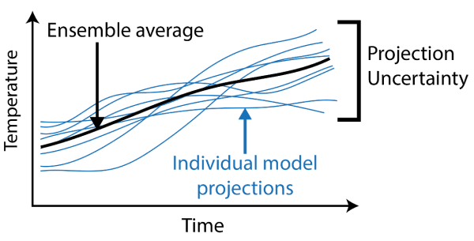
Esquema configuración escala Regional
Resolución espacial de 9,2 km Aprox. Dominios ejecutados de forma independiente.
Tres días de calentamiento y cuatro de pronóstico incluyendo el actual.
Se incluyen ríos Magdalena, Orinoco; fuente externa.
FORZANTE SUPERFICIAL
FORZANTE ATMOSFÉRICO
GFS (55KM) C/3H
MERCATOR
GFS (27 KM) C/H
WRF (27 KM) C/H
ROMS –CARIBE
CROCO-PACÍFICO
MERCATOR
GFS (27 KM) C/H
HYCOM
WRF (27 KM) C/H

Slide 17
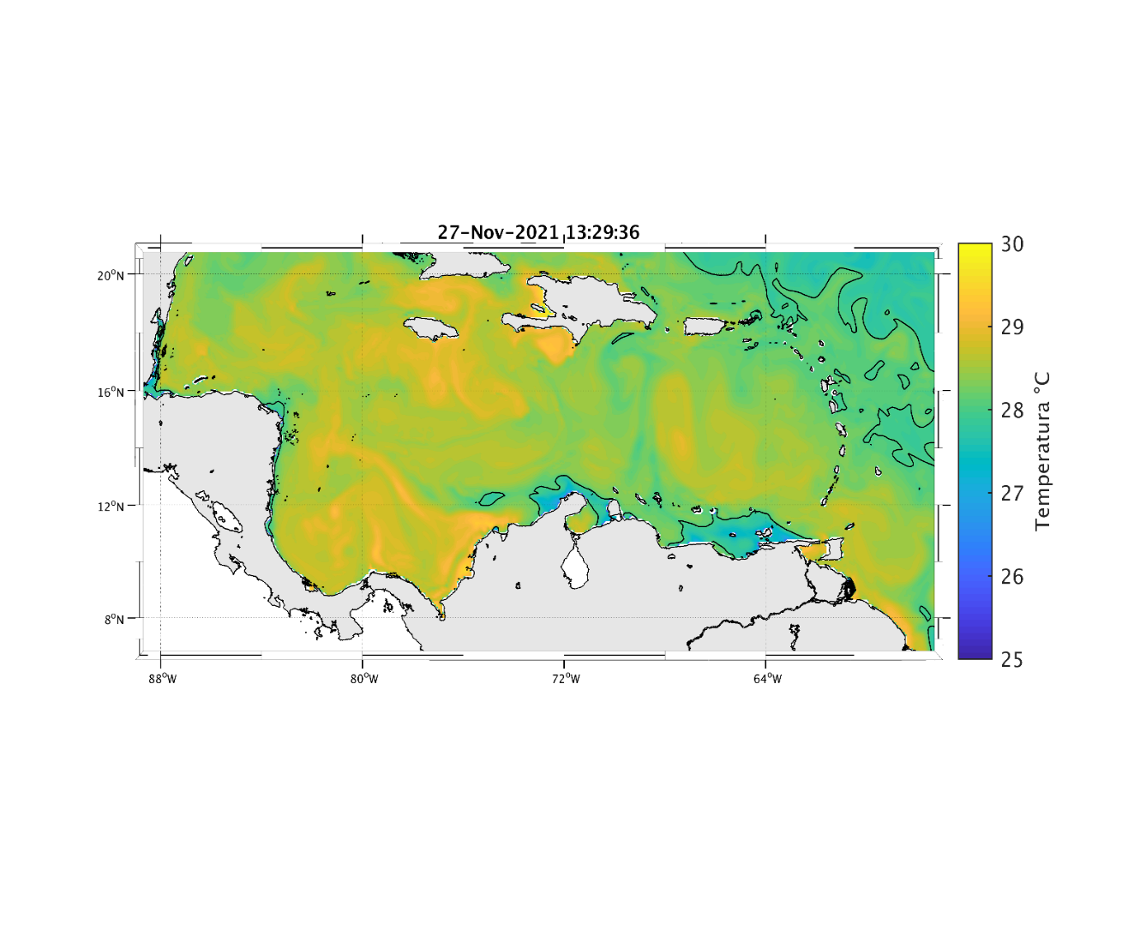
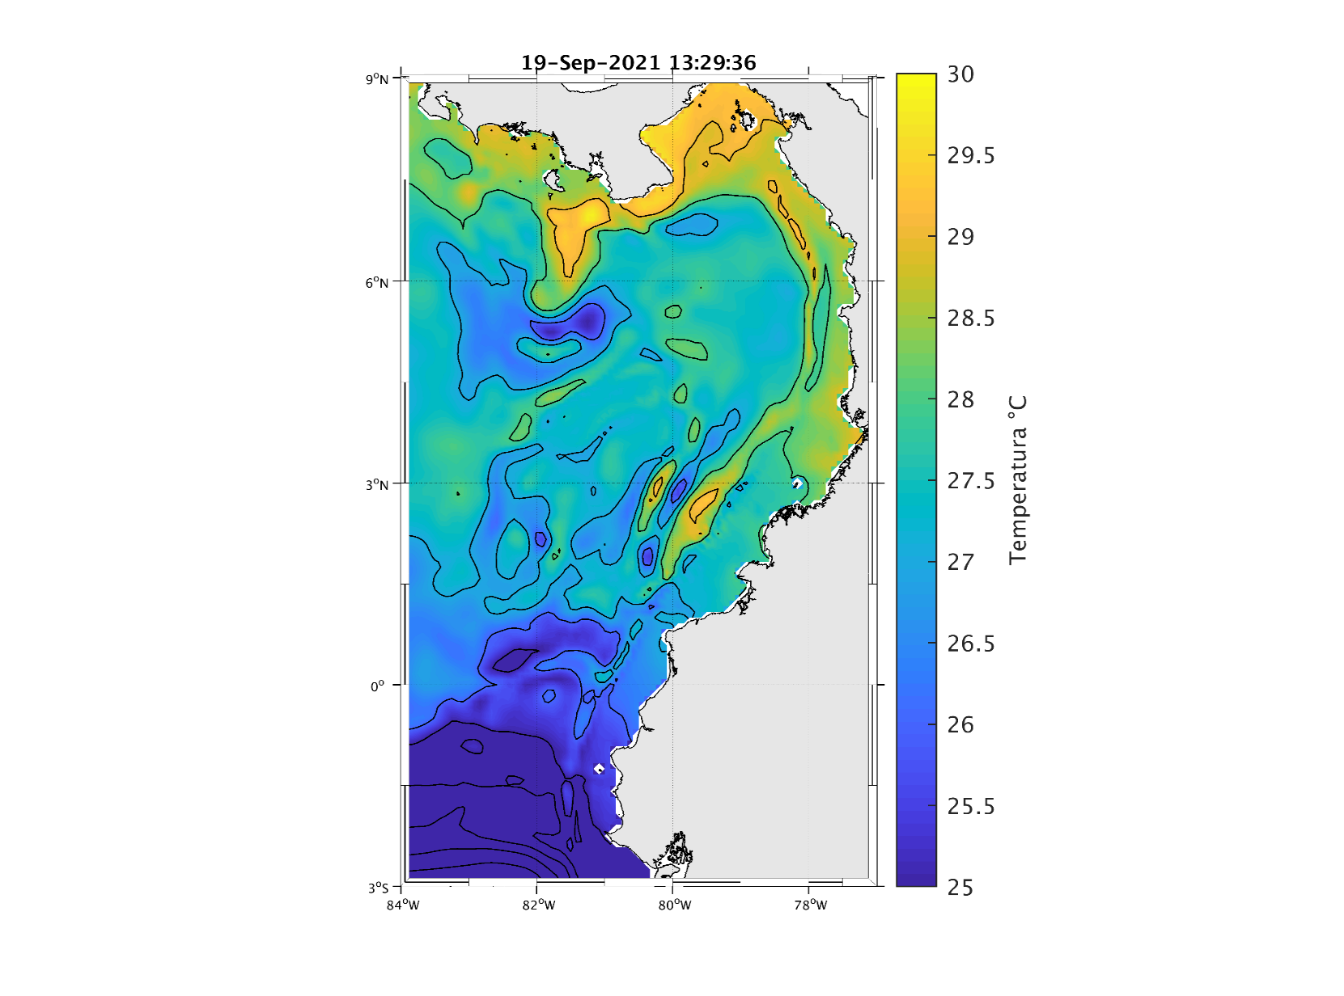
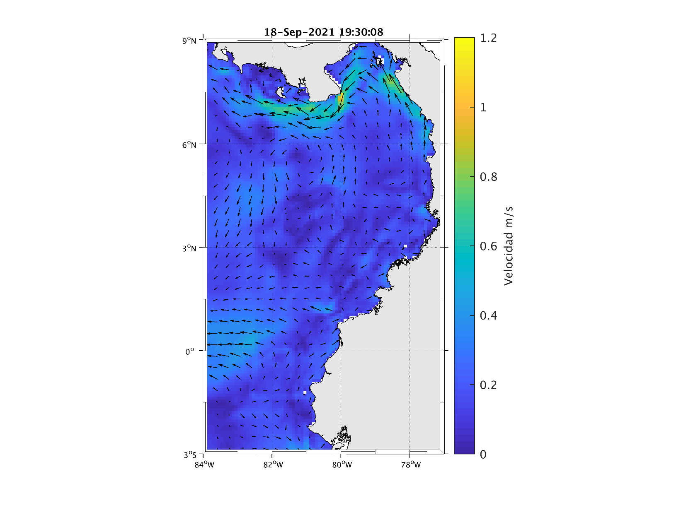
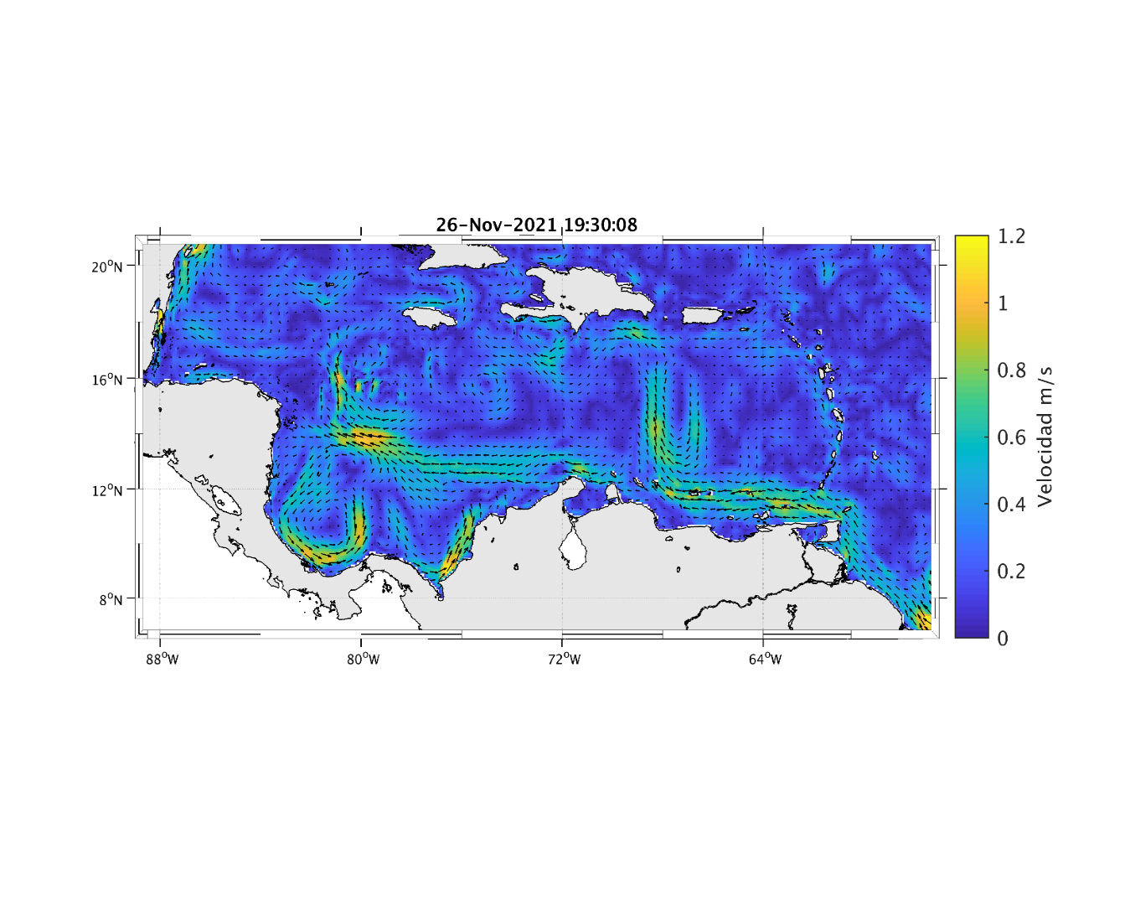
Salida regional Caribe y Pacífico
Temperatura superficial °C
Temperatura superficial °C
Corriente superficial m/s
Corriente superficial m/s

Slide 18

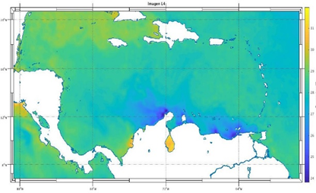

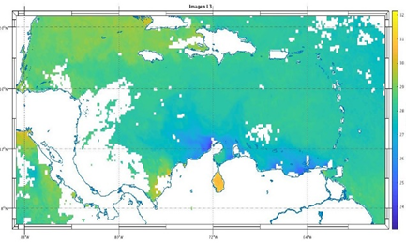
¿Cómo validar?
Imágenes satelitales tipo L4
Temperatura.
Temperatura superficial del mar
(SST) que se genera a partir de
Información satelital y medidas in situ
Multi-scale Ultra-high Resolution (MUR)
Imágenes tipo L3

Slide 19
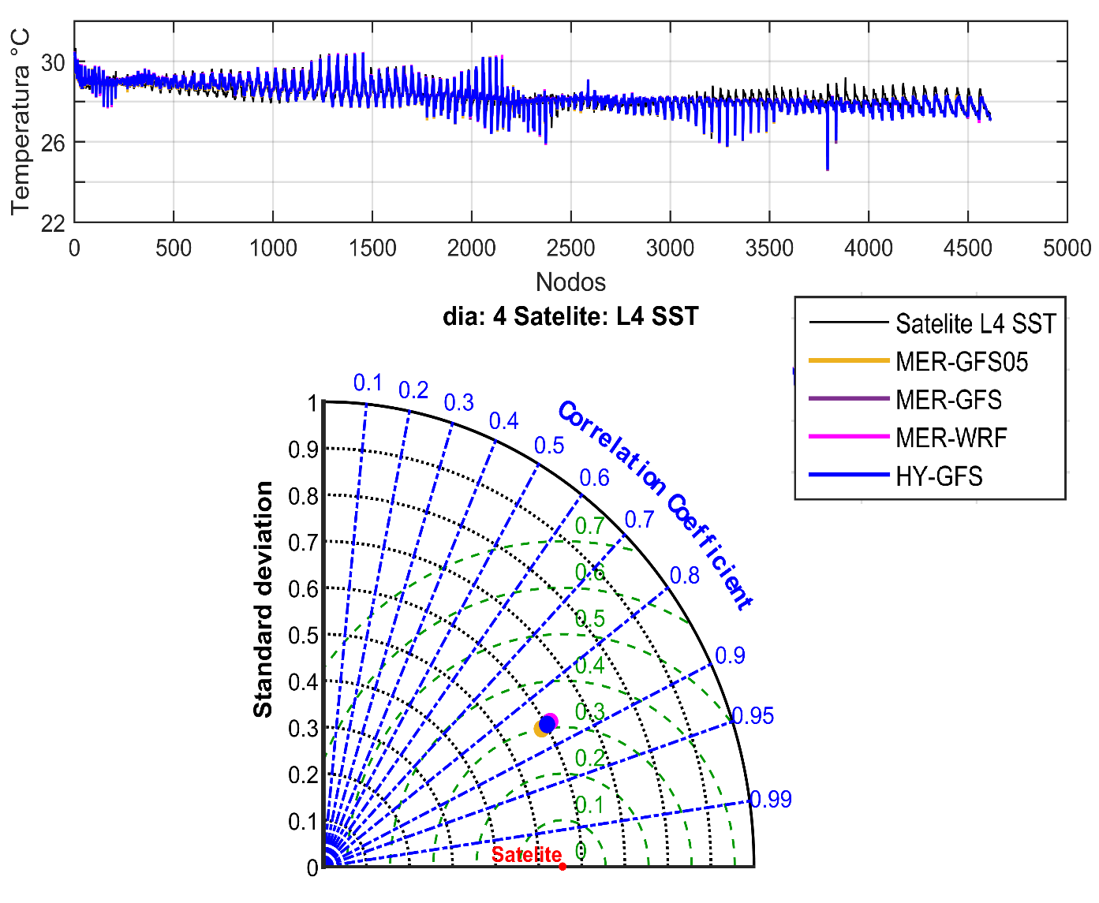
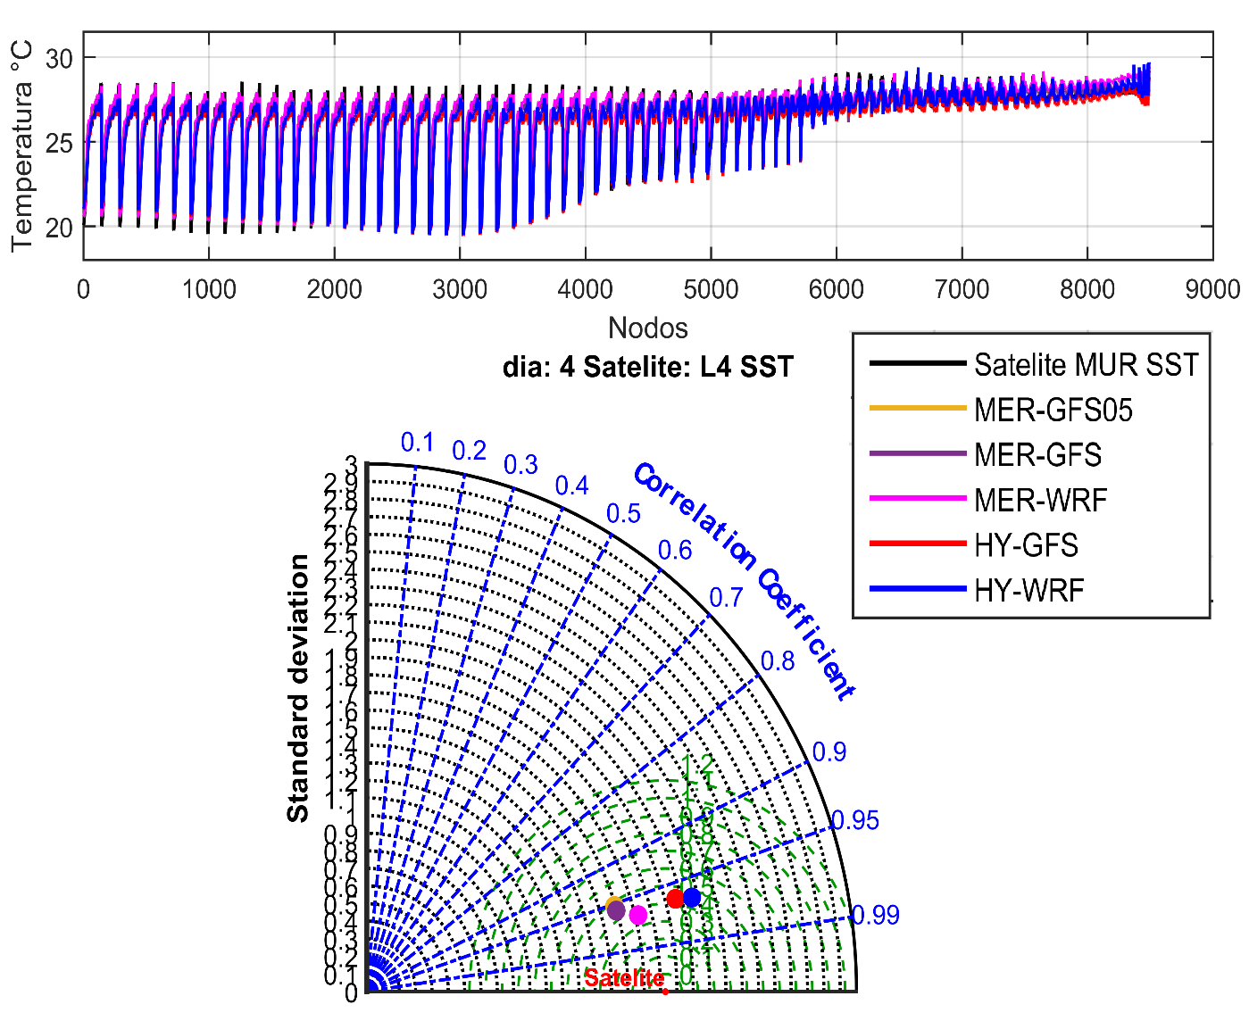
Validar modelación Caribe y Pacífico
Diagrama de Taylor Modelación Caribe
Diagrama de Taylor Modelación Pacífico

Slide 20
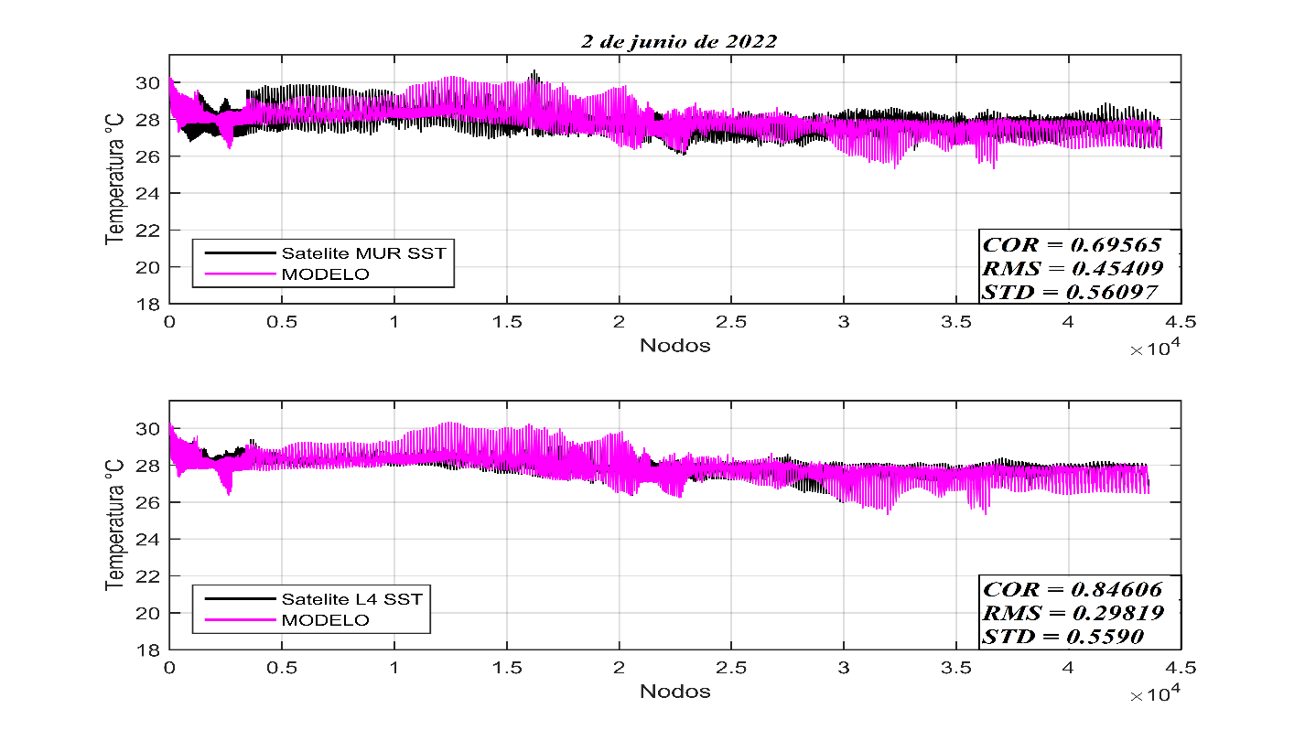
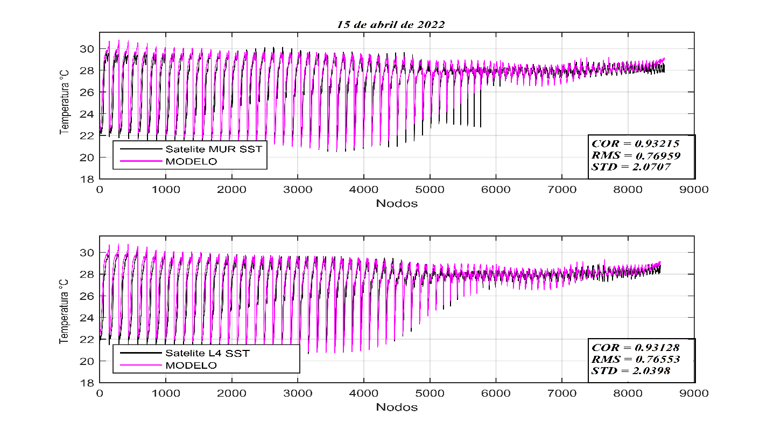
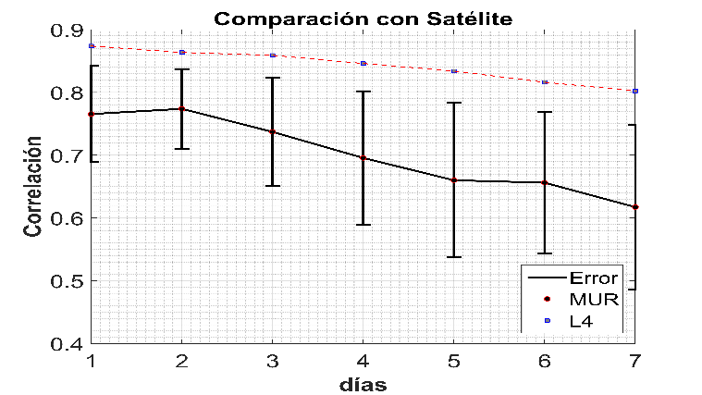
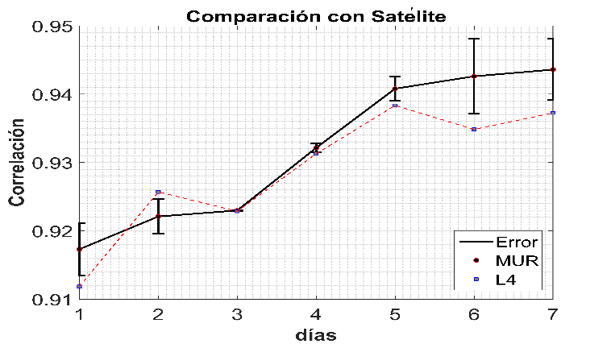
Comparación MUR (1Km) y MERCATOR L4 (5.5Km)
Caribe
Pacífico

Slide 21
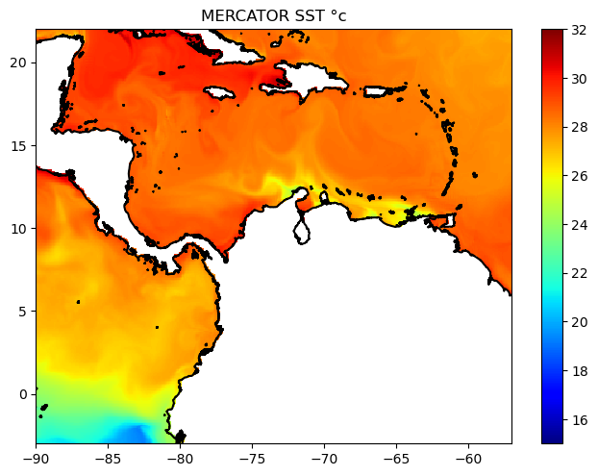
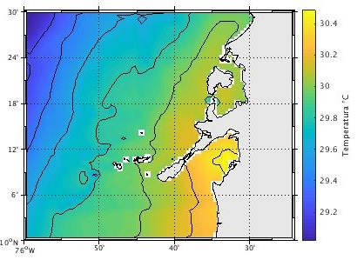
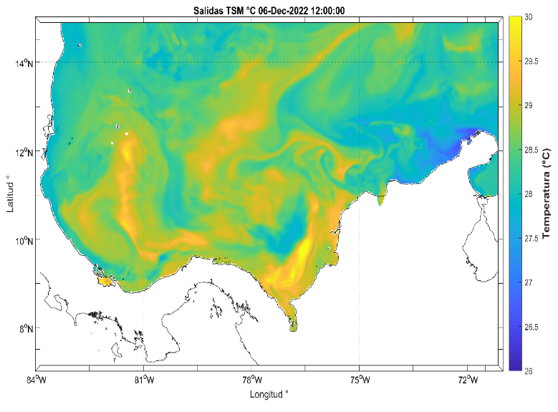
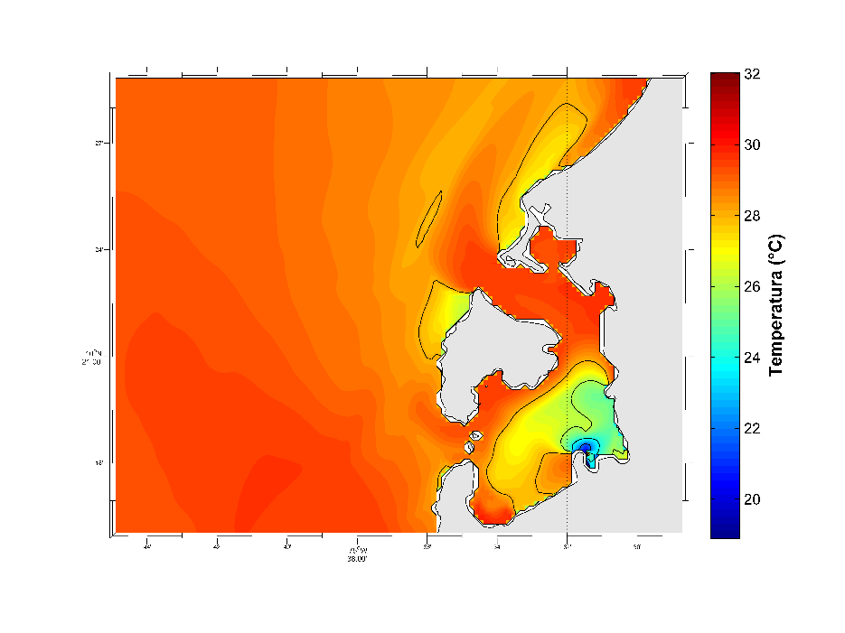
Transición a escalas locales (puertos)
Regional ~3 kilómetros.
Cada 3 horas.
Mareas TOPEX7.
Puerto ~150 metros.
Off-line.
Cada 3 horas.
MERCATOR y GFS1/4 Global
Costa ~750 metros.
Off-line.
Cada 3 horas.

Slide 22
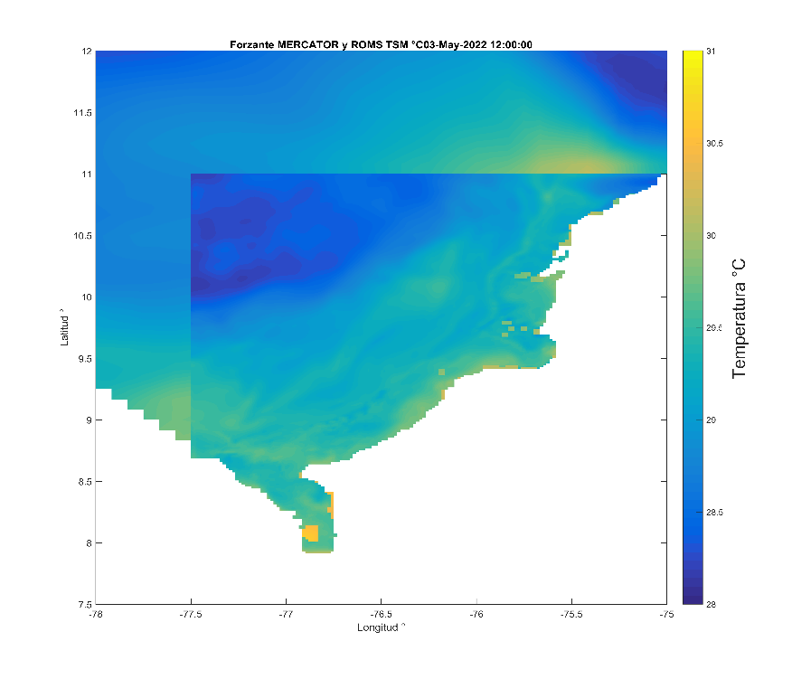
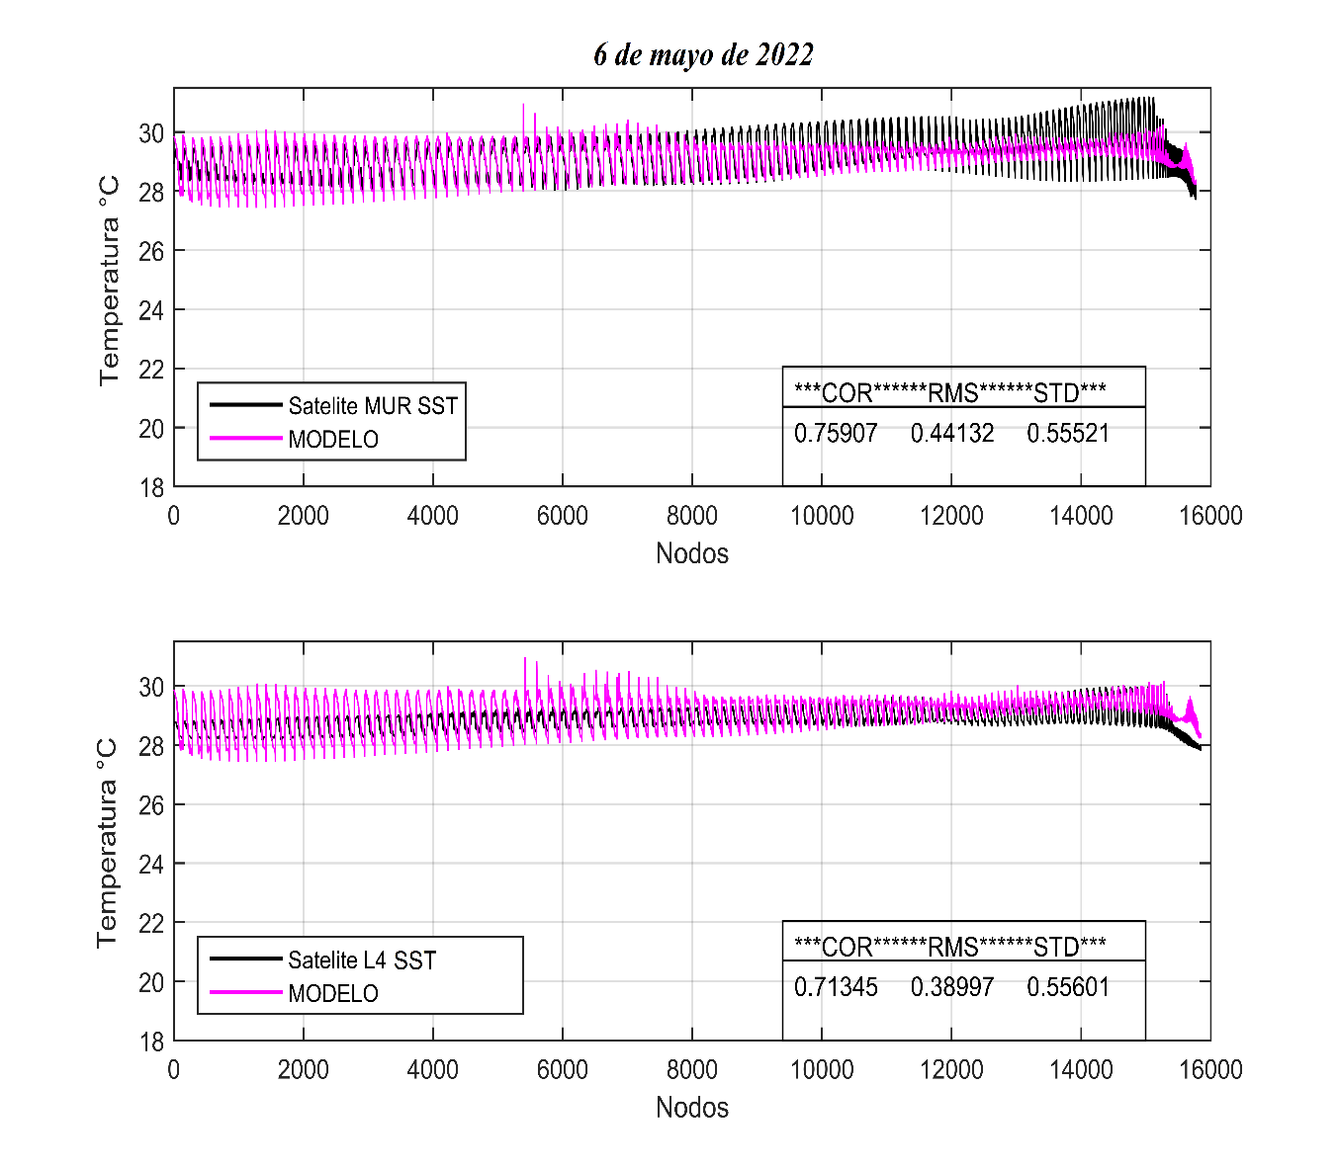
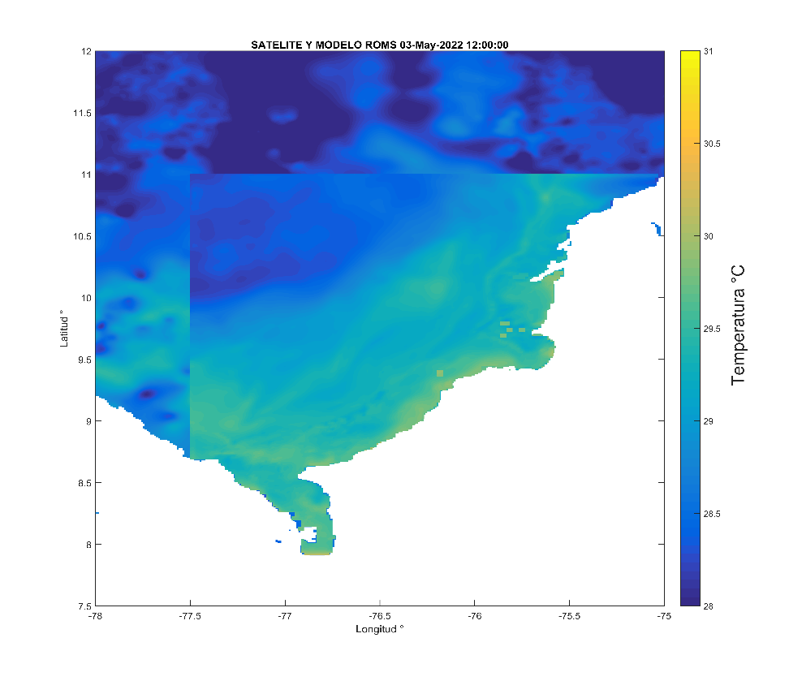
Simulación Intermedia
Parámetros de Malla
Batimetría de GEBCO
Resolución: 1,8 Km
parameter (LLm0=149, MMm0=212, N=32)
TSM MERCATOR-CROCO
Resolución espacial Imagen satelital 1 kilometro (MUR)
TSM SATÉLITE-CROCO
Comparación con MUR y MERCATOR L4

Slide 23

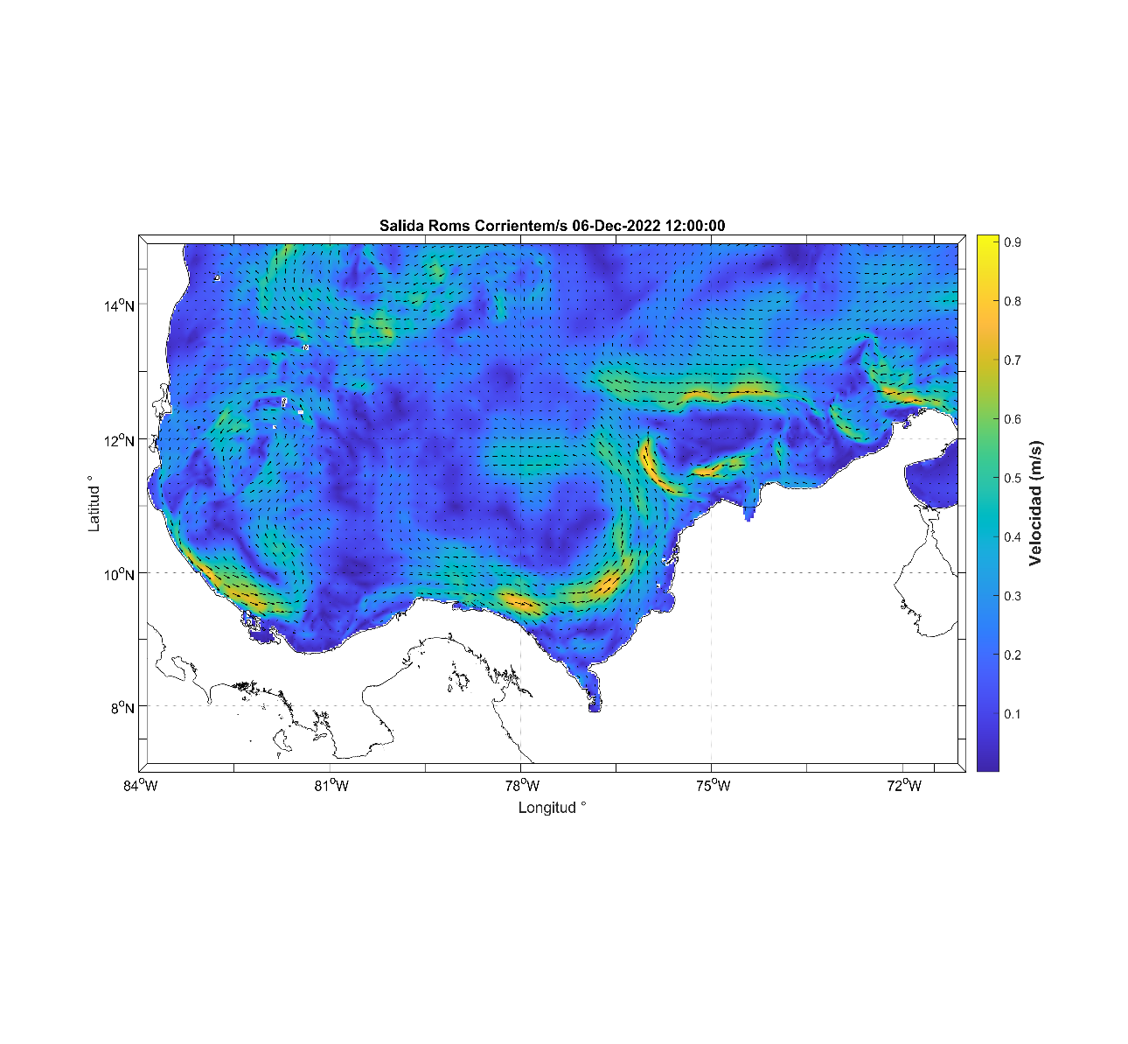
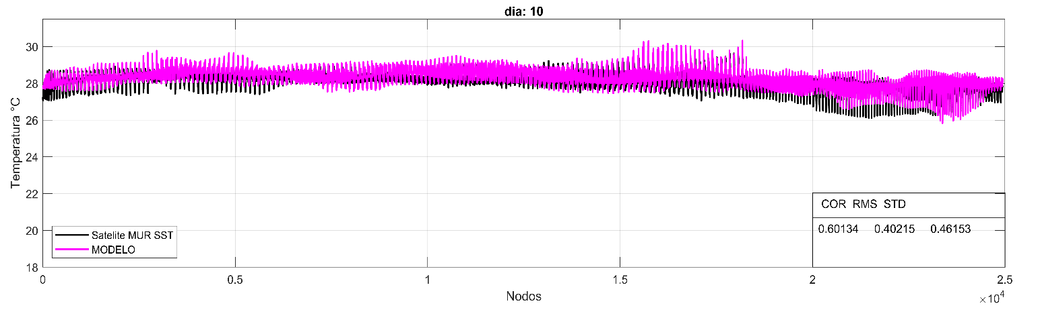
Simulación Intermedia
Configuración.
Vtransform = 2
Theta_s = 7
Theta_b = 2
Hc = 10
N = 32
Hmin = 15
Dt = 200
Zob; arrastre
[1 1 1 1] fronteras
# define Tides
# define blk
# define bry
# define GLS o LMD
No nudging
Mejora temperatura, y corriente; en una pre-evaluación no se desploma la temperatura

Slide 24
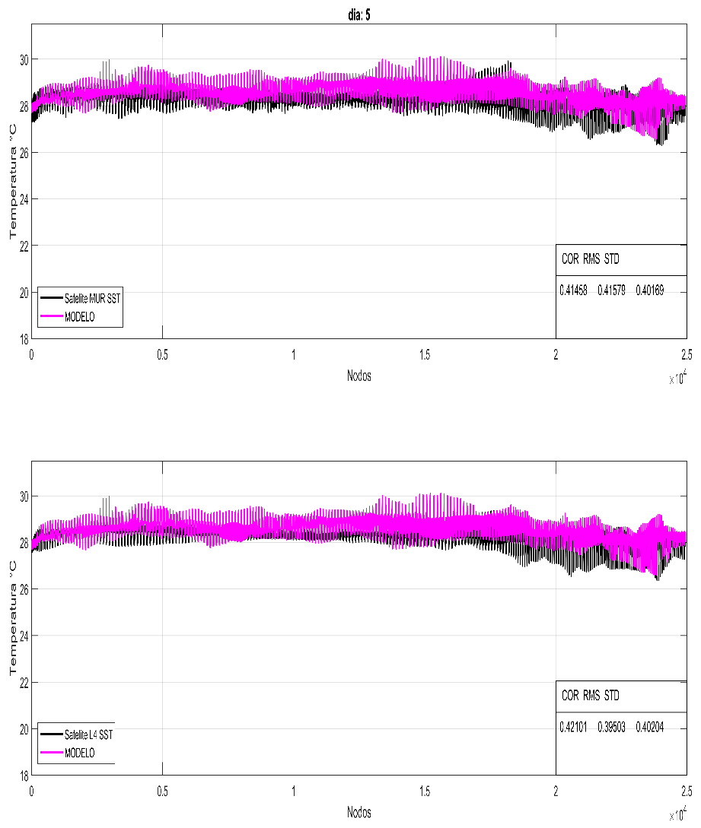
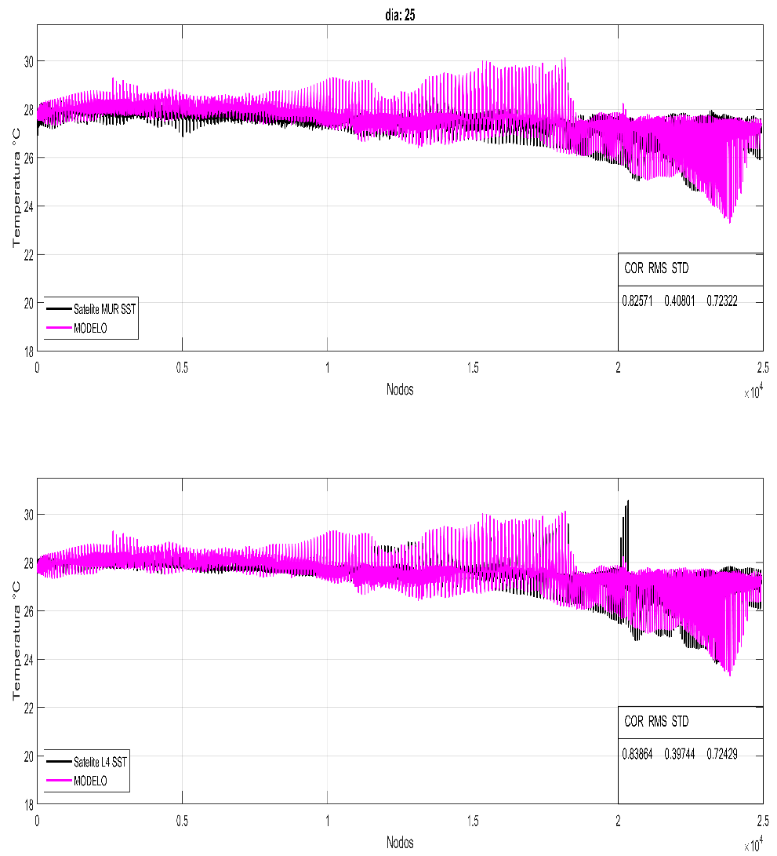
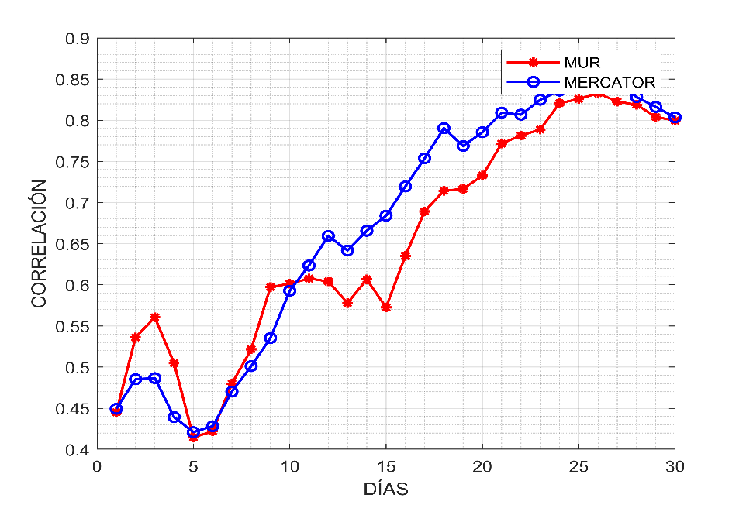
Simulación Intermedia:Validar con satélite SST
Rendimiento diciembre 2022
Mejora la correlación!!

Slide 25
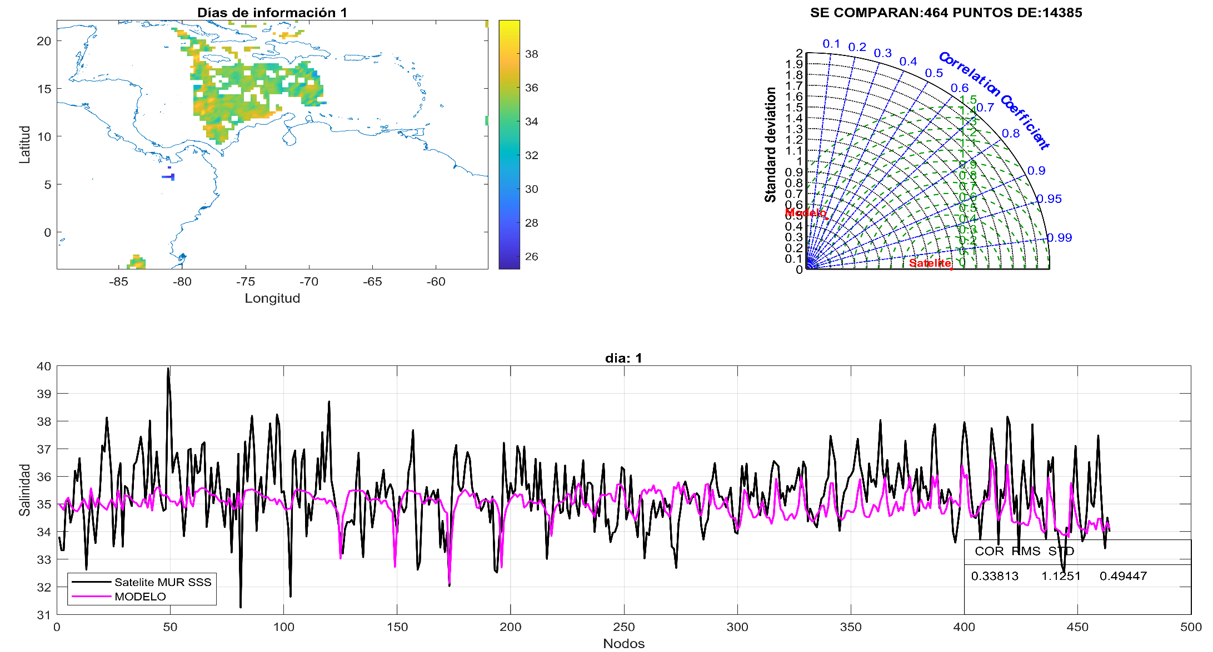
Simulación Intermedia: Validar con satélite SSS
Comparaciones de salinidad para el mes de diciembre 2022;
Información obtenida de Miras SMOS (0,25).
Valores bajos de correlación.
Resolución ??
Valor medio del día ??

Slide 26
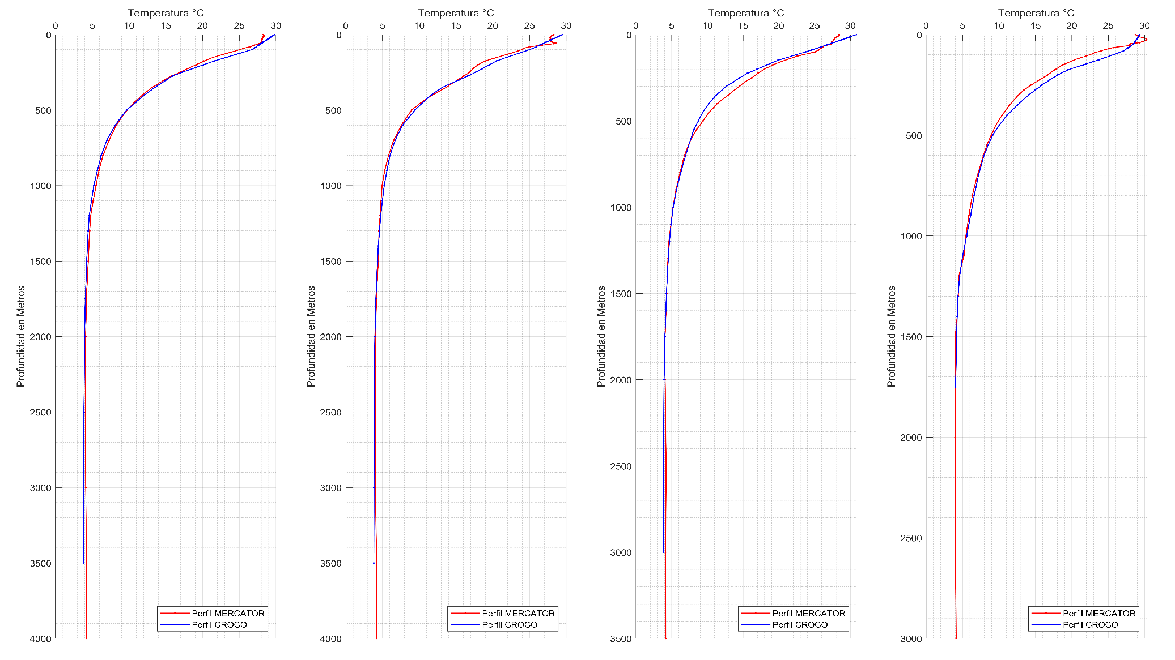
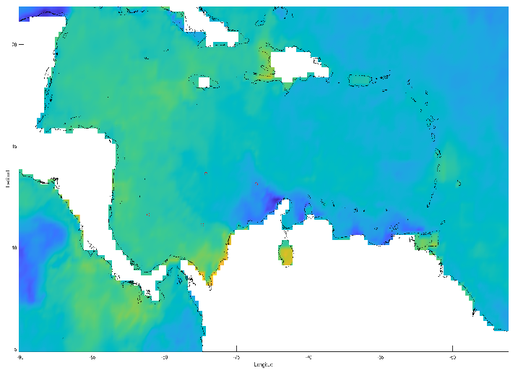
Simulación Intermedia: Perfiles temperatura
Puntos de trabajo
Se tiene una pérdida de profundidad que se origina al momento de crear la batimetría por el suavizado de montes marinos

Slide 27
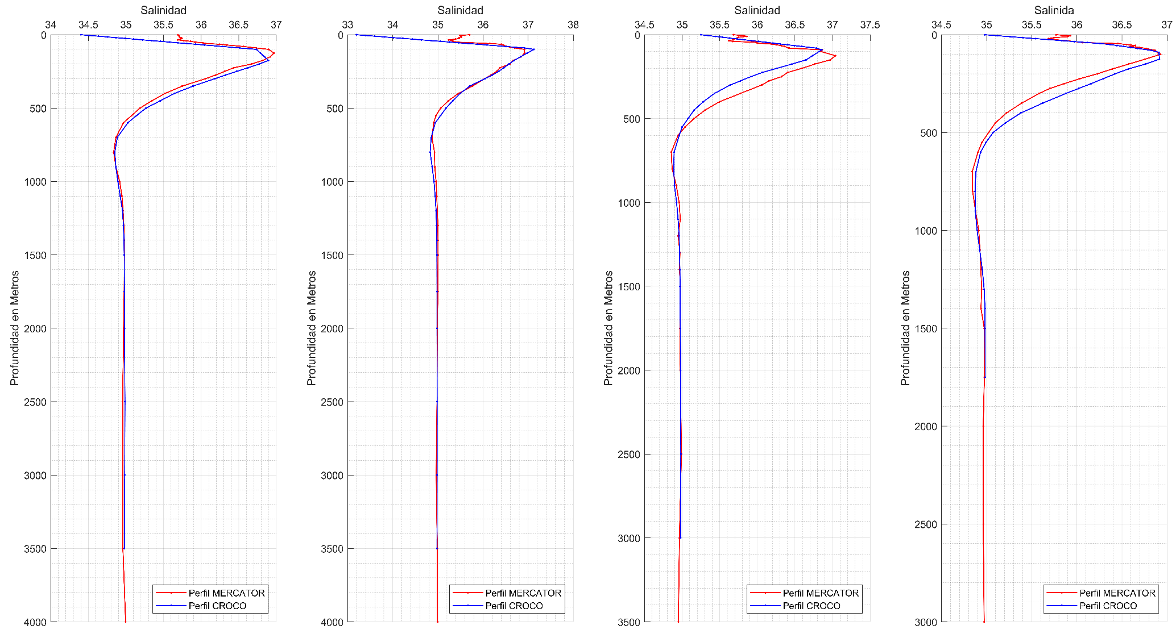
Simulación Intermedia: Perfiles salinidad
Puntos de trabajo
Se tiene una pérdida de profundidad que se origina al momento de crear la batimetría por el suavizado de montes marinos

Slide 28
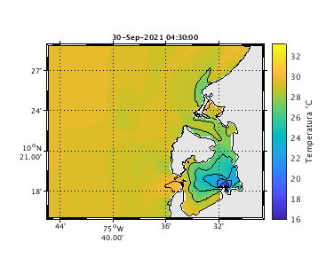
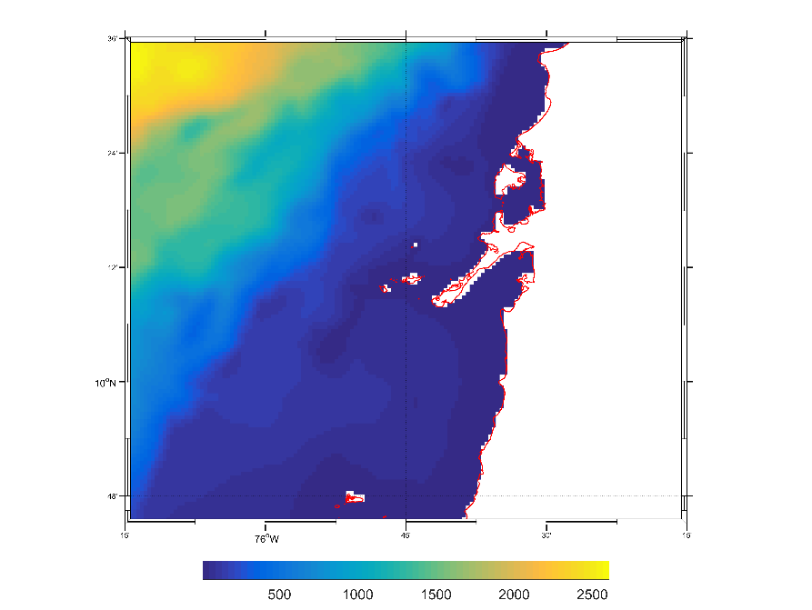
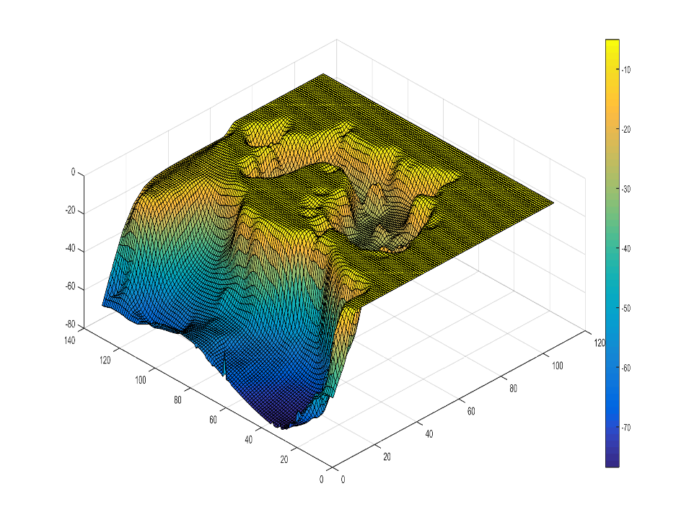
Cartagena: Simulación Costera
Características anidaciones
Canal del Dique
Parámetros de malla
Hijo 2:
LLm0=149, MMm0=129, N=32
Hijo 3:
LLm0=104, MMm0=129, N=20
Dominios hijo 2 e hijo 3; con resolución de 750 y 150 metros respectivamente.
Se proyecta información off-line sobre segundo dominio.
Se proyecta información off-line dominio bahía.
Batimetría hijo 2 (m)
Referencias.
[1] PEREZ JIMENEZ, C., A., PRADA GARCÍA, L., M., 2015.
[2] MOLARES, R., MESTRES, M., 2012.
Refinamiento de 5 sobre hijo 2

Slide 29
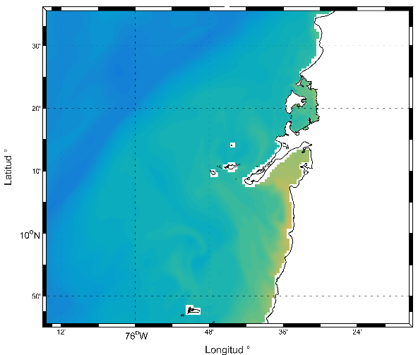
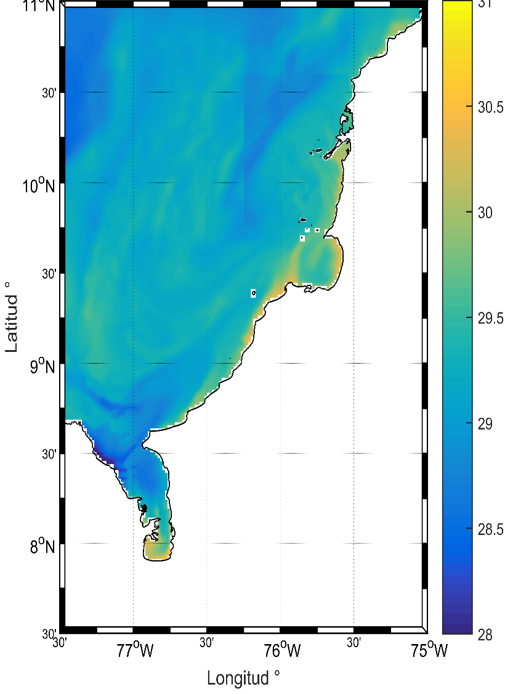
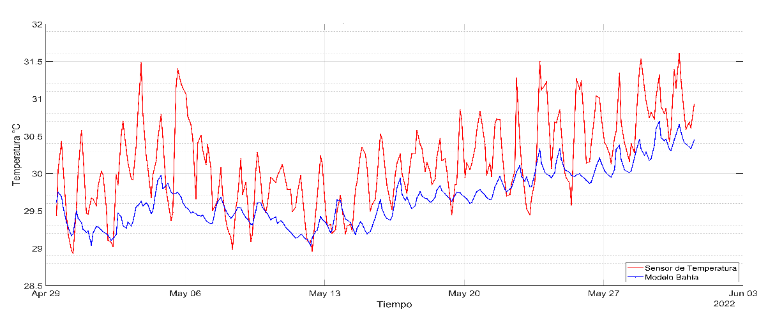
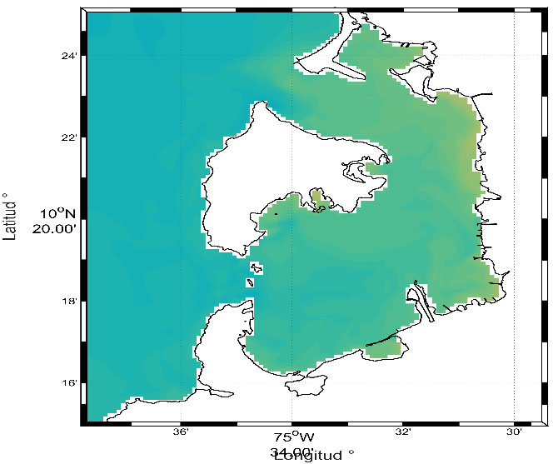

Cartagena: Validación temperatura
Temperatura Superficial
Temperatura sensor Boya No.33 y modelo
Resultados considerando, transiciones de escala, ajustes de dominio, suavizado topográfico y parametrizaciones en el modelo.
Temperatura °C
Comparativa entre datos in situ, simulaciones preliminares y nuevos ajustes del modelo.

Slide 30









Cartagena: Validación magnitud de la corriente y nivel del mar
Corriente superficial
Marea
Nivel del mar Isla Naval y Modelo
Velocidad ADCP y modelo, Bocachica
Las transiciones entre dominios y la ubicación de las mareas puede ocasionar inconsistencias de borde como por ejemplo “Rim currents”.
Marea

Slide 31



Modelación Barranquilla
Dominios montados en CROCO; propuesta final
Características DOMINIO
Dominio | Resolución (m) | Size | Numero de Nodos | # Niveles Vertical
COSTERO | 611 | 50*52 Km | 81*87 | 20
PUERTO | 122 | 15*22 Km | 127*177 | 20
Interpolada desde XYZ.
Dominio puerto
Bocas de Ceniza
Perdida 5 metros
Canal Río
Comparación batimetría generada, con puntos XYZ entregados por SEMAC Barranquilla.
Comparación GRD modelo, con puntos XYZ entregados por SEMAC Barranquilla.

Slide 32



Modelación Barranquilla
Recomendaciones PhD. Ángel Muñoz
Recomendaciones PhD. Andrés Sepúlveda
Redistribución caudal, temperatura y salinidad.
Ubicación de valores de temperatura de izquierda a derecha.
Salinidad 0.1, 0.5, 2 o 5 PSU.
Activar BBL (parametrización de la capa límite inferior).
Distribución del caudal en cauces separados.
Mayor caudal en los nodos centrales.
Reubicación de los nodos de flujo.

Slide 33





Modelación Barranquilla
Redefinir [I,J] Río.
¿Cuál es el punto real dónde ubicar?
56-60
57-60
58-60
59-60
…
56-60
57-60
58-60
59-60
…
56-60
57-60
58-60
59-60
…
56-60
57-60
58-60
59-60
…
Mascaras Referenciadas

Slide 34








Simulaciones adicionales
Redefinir [I,J] Río. Verificar distribución en la vertical Cte.
Km 000
Km 0250
05/06/23
05/06/23
14/06/23
28/06/23
14/06/23
28/06/23
Temperatura = 31°C
Salinidad = 0,1PSU
Ɵs =7; Ɵb=2; hc=10.

Slide 35


Nuevas recomendaciones
Reunión SEMAP.
Extender Causes.
Principal interés velocidad.
Poca afectación componente atmosférico
Nodos GFS y WRF
Nodos NCOM y CROCO
A nivel atmosférico lo importante es que la cantidad de nodos existentes reproduzcan apropiadamente las variables (T2, Rhm, flujos, etc.)

Slide 36


Resultado final río Magdalena
Disponible en : http://172.25.19.19/dav/roz/ww3/graphs/Corrientes_CROCO_Barranquilla/Puerto/
Temperatura °C
Salinidad PSU

Slide 37


Resultado final río Magdalena
Disponible en : http://172.25.19.19/dav/roz/ww3/graphs/Corrientes_CROCO_Barranquilla/Puerto/
Velocidad m * s^-1
Densidad Kg * m^-3

Slide 38








Aplicaciones ejecutadas SOMO
Sistema Operacional
Blowout
Búsqueda y rescate
Sistema de derrames de hidrocarburos

Slide 39





Aplicación: Visualizador.
Puertos del estado
SIPSEM
CHONOS

Slide 41




Simulación Intermedia
Escenarios para
1
CON GLS
Configuración.
Vtransform = 2
Theta_s = 7
Theta_b = 2
Hc = 10
Hmin = 15
Dt = 200
Zob; arrastre
[1 1 1 1] fronteras
# define Tides
# define blk
# define bry
# define GLS o LMD
No nudging
Corriente aparentemente bien
CON LMD
Se está generando una variación atípica de la temperatura con Vtrasf = 2; a pesar de define new_system coord

